Slide 1
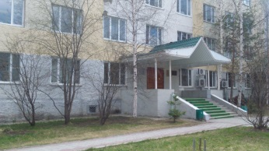
МУНИЦИПАЛЬНОЕ ОБРАЗОВАНИЕ ГОРОД УРАЙ
ХАНТЫ-МАНСИЙСКИЙ АВТОНОМНЫЙ ОКРУГ – ЮГРА
УПРАВЛЕНИЕ ОБРАЗОВАНИЯ И МОЛОДЕЖНОЙ ПОЛИТИКИ ГОРОДА УРАЙ
МУНИЦИПАЛЬНОЕ АВТОНОМНОЕ УЧРЕЖДЕНИЕ ГОРОДА УРАЙ
«ГОРОДСКОЙ МЕТОДИЧЕСКИЙ ЦЕНТР»
ГОРОДСКОЕ
ПЕДАГОГИЧЕСКОЕ СОВЕЩАНИЕ
«Итоги 2019-2020 учебного года: проблемные зоны, «точки роста», приоритетные задачи»
МЕТОДИЧЕСКИЙ ЖУРНАЛ
Урай - 2020

Slide 2
ГОРОДСКОЕ ПЕДАГОГИЧЕСКОЕ СОВЕЩАНИЕ
«Итоги 2019-2020 учебного года: проблемные зоны, «точки роста», приоритетные задачи»
ТОРЖЕСТВЕННАЯ ЦЕРЕМОНИЯ награждения педагогов

Slide 3
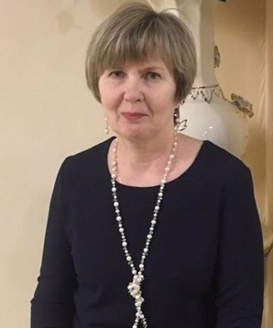
ГОРОДСКОЕ ПЕДАГОГИЧЕСКОЕ СОВЕЩАНИЕ
«Итоги 2019-2020 учебного года: проблемные зоны, «точки роста», приоритетные задачи»
Больных Ольга Юрьевна
заместитель заведующего по воспитательно-методической работе
МБДОУ «Детский сад №12»

Slide 4
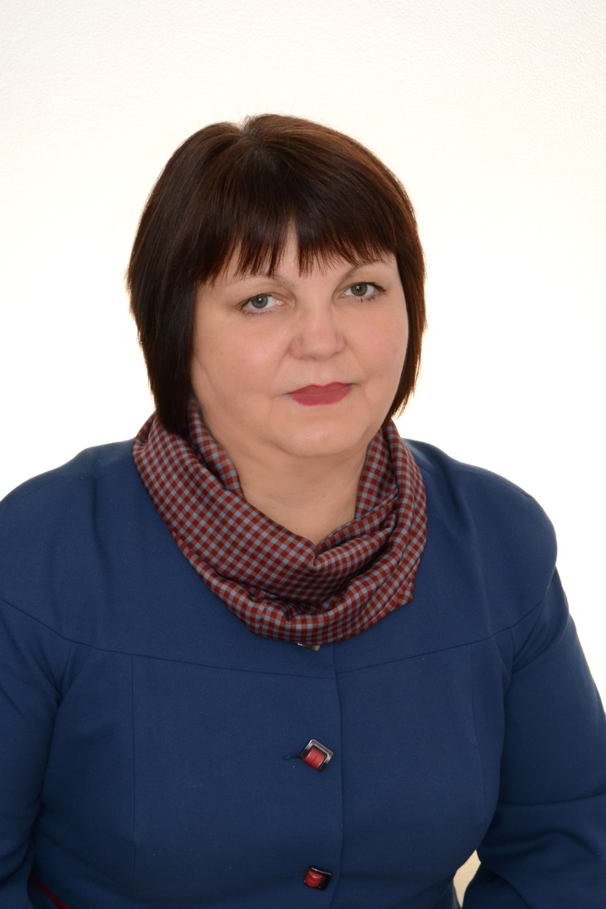
ГОРОДСКОЕ ПЕДАГОГИЧЕСКОЕ СОВЕЩАНИЕ
«Итоги 2019-2020 учебного года: проблемные зоны, «точки роста», приоритетные задачи»
Катугина Надежда Владимировна
заместитель директора МБОУМДО «Центр молодежи и дополнительного образования»

Slide 5
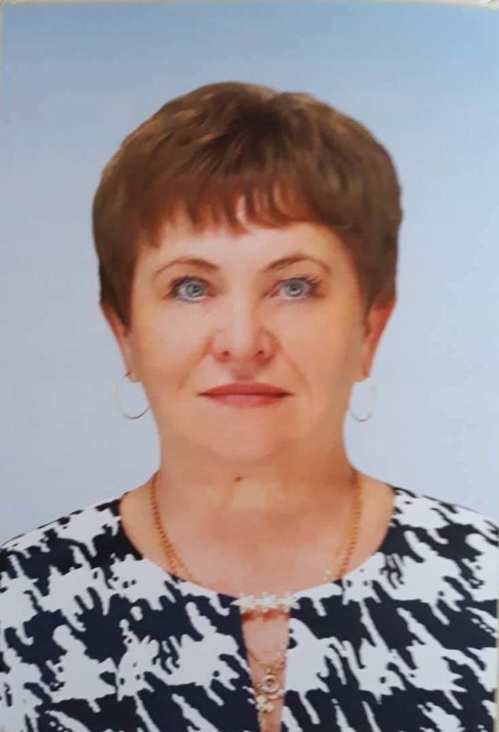
ГОРОДСКОЕ ПЕДАГОГИЧЕСКОЕ СОВЕЩАНИЕ
«Итоги 2019-2020 учебного года: проблемные зоны, «точки роста», приоритетные задачи»
Афонина Вера Георгиевна
воспитатель МБДОУ «Детский сад №19 «Радость»

Slide 6
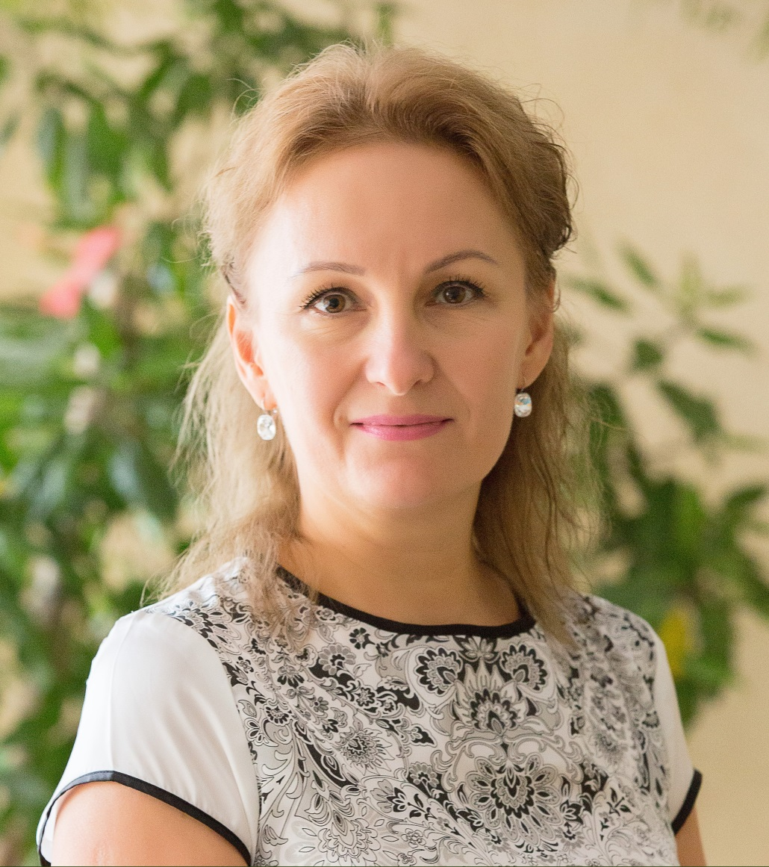
ГОРОДСКОЕ ПЕДАГОГИЧЕСКОЕ СОВЕЩАНИЕ
«Итоги 2019-2020 учебного года: проблемные зоны, «точки роста», приоритетные задачи»
Баталова Ольга Николаевна
заместитель заведующего по воспитатель-методической работе
МБДОУ «Детский сад №21»

Slide 7
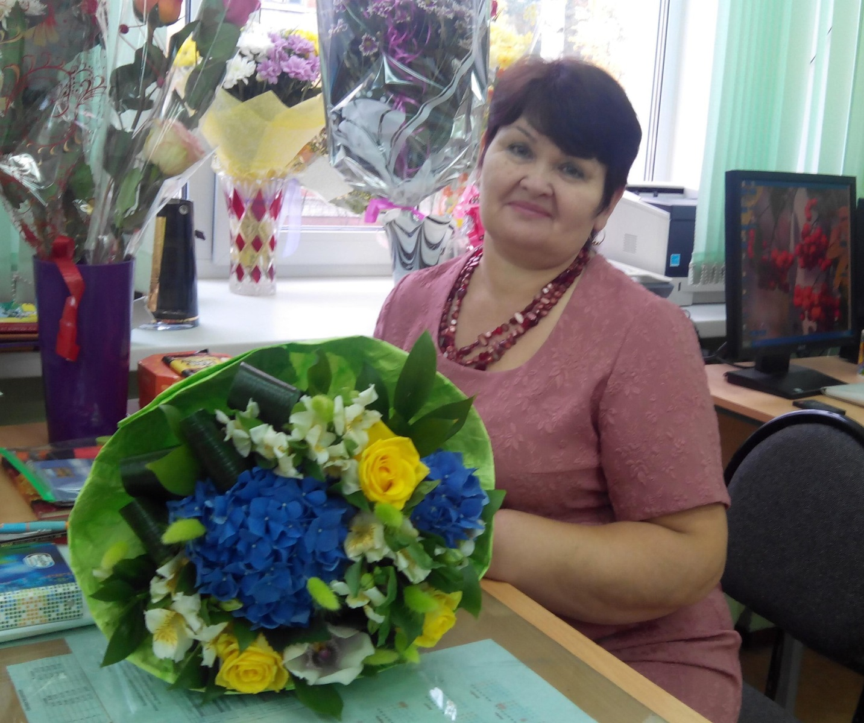
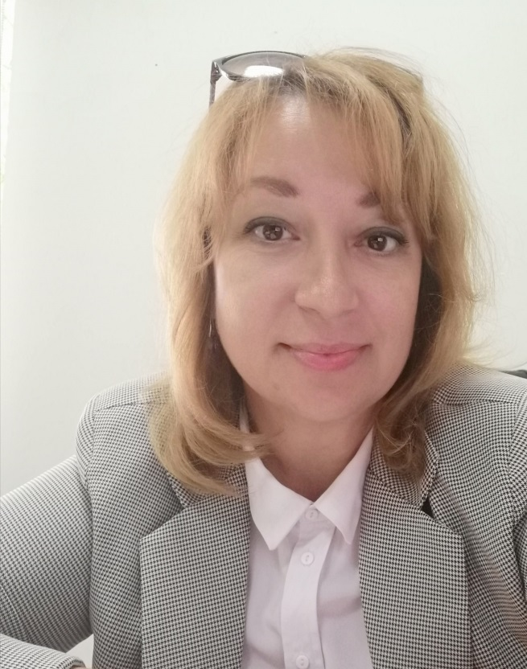
ГОРОДСКОЕ ПЕДАГОГИЧЕСКОЕ СОВЕЩАНИЕ
«Итоги 2019-2020 учебного года: проблемные зоны, «точки роста», приоритетные задачи»
Дульцева Татьяна Николаевна
учитель начальных классов МБОУ СОШ №6

Slide 8
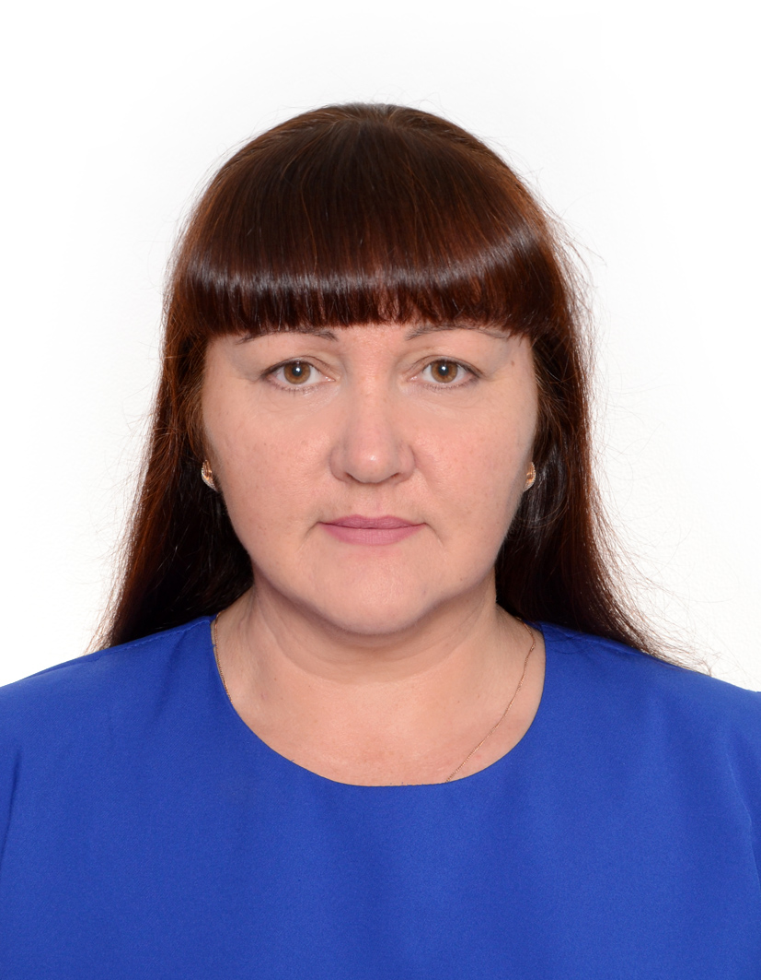
ГОРОДСКОЕ ПЕДАГОГИЧЕСКОЕ СОВЕЩАНИЕ
«Итоги 2019-2020 учебного года: проблемные зоны, «точки роста», приоритетные задачи»
Козлова Наталья Васильевна
воспитатель МБДОУ «Детский сад №7 «Антошка»

Slide 9
ГОРОДСКОЕ ПЕДАГОГИЧЕСКОЕ СОВЕЩАНИЕ
«Итоги 2019-2020 учебного года: проблемные зоны, «точки роста», приоритетные задачи»
Лобова Ирина Адольфовна
воспитатель МБДОУ «Детский сад №21»

Slide 10
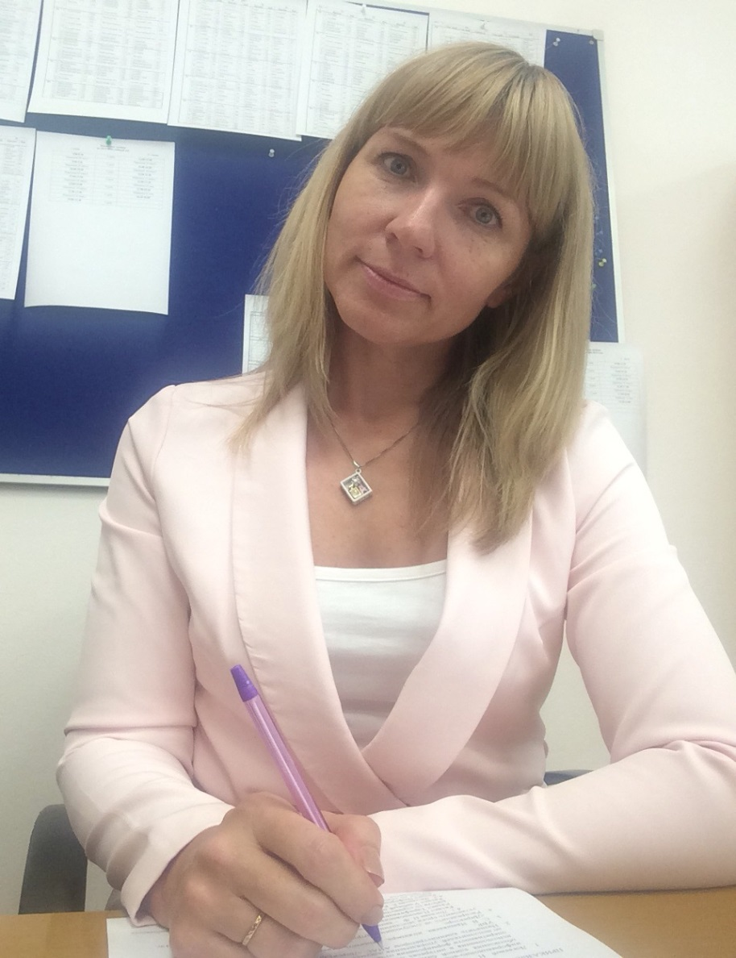
ГОРОДСКОЕ ПЕДАГОГИЧЕСКОЕ СОВЕЩАНИЕ
«Итоги 2019-2020 учебного года: проблемные зоны, «точки роста», приоритетные задачи»
Логеева Наталья Федоровна
заместитель директора по учебно-воспитательной работе МБОУ СОШ №5

Slide 11
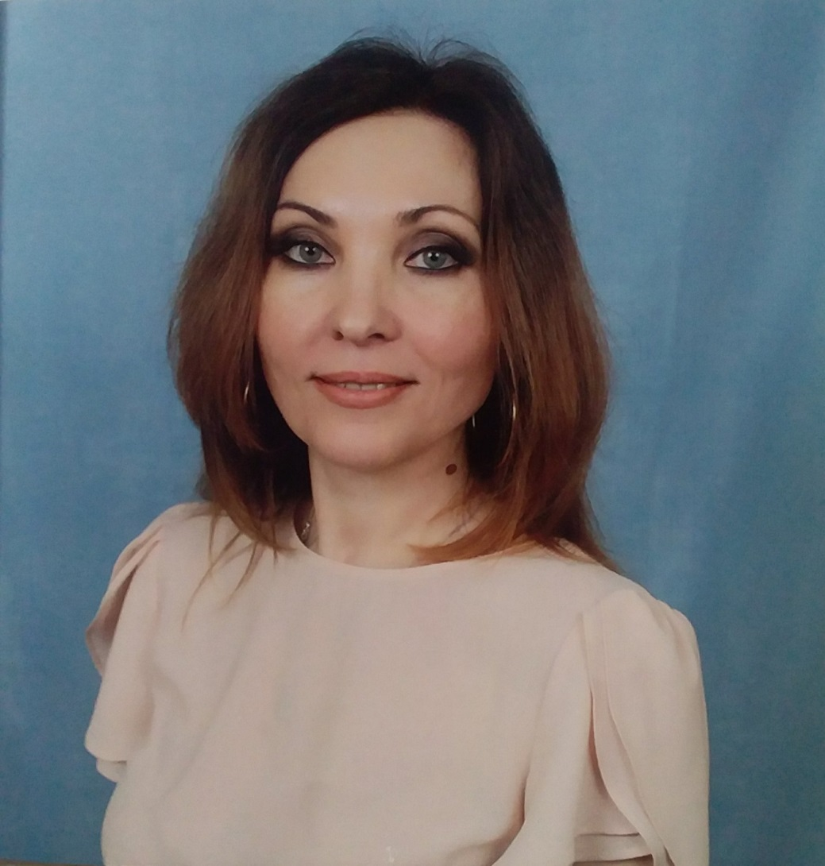
ГОРОДСКОЕ ПЕДАГОГИЧЕСКОЕ СОВЕЩАНИЕ
«Итоги 2019-2020 учебного года: проблемные зоны, «точки роста», приоритетные задачи»
Нуртдинова Людмила Николаевна
учитель русского языка и литературы МБОУ СОШ №12

Slide 12
ГОРОДСКОЕ ПЕДАГОГИЧЕСКОЕ СОВЕЩАНИЕ
«Итоги 2019-2020 учебного года: проблемные зоны, «точки роста», приоритетные задачи»
Тищенко Евгения Васильевна
заместитель директора по учебно-воспитательной работе МБОУ СОШ №2

Slide 13
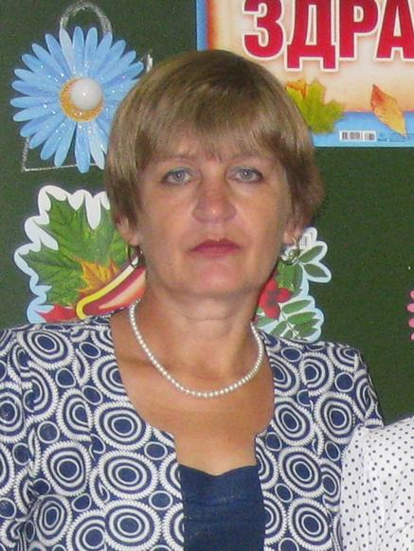
ГОРОДСКОЕ ПЕДАГОГИЧЕСКОЕ СОВЕЩАНИЕ
«Итоги 2019-2020 учебного года: проблемные зоны, «точки роста», приоритетные задачи»
Гвоздева Наталья Владимировна
учитель начальных классов МБОУ СОШ №4

Slide 14
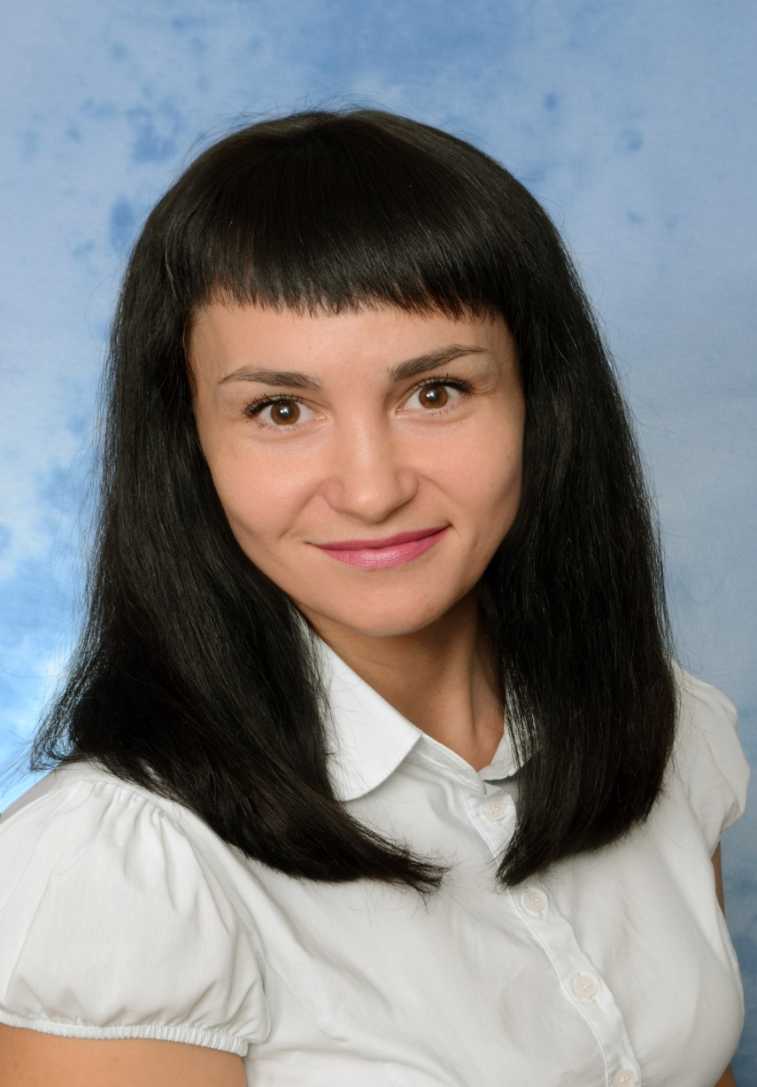
ГОРОДСКОЕ ПЕДАГОГИЧЕСКОЕ СОВЕЩАНИЕ
«Итоги 2019-2020 учебного года: проблемные зоны, «точки роста», приоритетные задачи»
Тришина Марина Владимировна
заместитель заведующего по воспитательно-методической работе
МБДОУ «Детский сад №10 «Снежинка»

Slide 15
ГОРОДСКОЕ ПЕДАГОГИЧЕСКОЕ СОВЕЩАНИЕ
«Итоги 2019-2020 учебного года: проблемные зоны, «точки роста», приоритетные задачи»
ОГЛАВЛЕНИЕ
Панорама педагогических достижений
РАЗДЕЛ I.
ИТОГИ ГОДА И ПЕРСПЕКТИВЫ РАЗВИТИЯ
Реализация задач 2019-2020 учебного года: результаты, проблемы и пути решения. М.Н. Бусова, начальник УОиМП
РАЗДЕЛ II.
ФОРМИРОВАНИЕ ЦЕЛОСТНОГО ОБРАЗОВАТЕЛЬНОГО ПРОСТРАНСТВА
Подготовка к ФГОС СОО. Построение индивидуальных учебных планов. Н.Б. Овденко, директор МБОУ Гимназия имени А.И. Яковлева
Внутренняя система оценки качества образования как фактор повышения эффективности образовательной деятельности. Д.Б. Зернова, заведующий МБДОУ «Детский сад №7 «Антошка»
РАЗДЕЛ III
ЦИФРОВАЯ ТРАНСФОРМАЦИЯ
Онлайн обучение. От самоизоляции – к самообразованию и самоконтролю. И.Ю. Грунина, заместитель начальника Управления образования и молодежной политики администрации города Урай
Система работы школы в условиях дистанционного обучения. Особенности подготовки к государственной итоговой аттестации. Е.А. Блохина, директор МБОУ СОШ №12
Как вывести школу из режима ограничений и подготовиться к новому учебному году с учетом всех требований Минпросвещения и Роспотребнадзора. Н.В. Менщикова, директор МБОУ СОШ №4
Работа дошкольной образовательной организации в период ограничительных мер. Дистанционное обучение в детском саду. М.В. Тришина, заместитель заведующего МБДОУ «Детский сад №10 «Снежинка»
Информационная открытость
Компетентность
Комфортность
условий
Удовлетворенность качеством

Slide 16
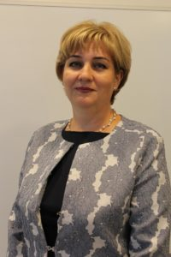

Slide 22
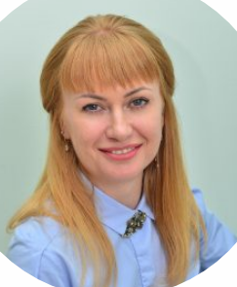

Slide 29
Вывод: в сложившуюся систему оценки качества нам предстоит вносить серьезные коррективы, нам предстоит разработать те критерии, которые помогут нам оценить результат работы при частично дистанционной форме образования.

Slide 30
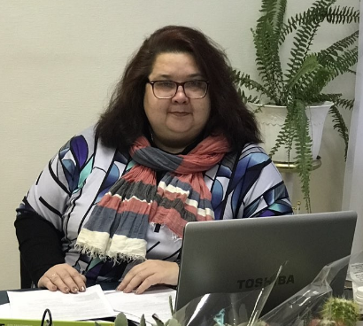
Доклад
«Система работы школы в условиях дистанционного обучения. Особенности подготовки к государственной итоговой аттестации».
Е.А. Блохина, директор МБОУ СОШ №12

Slide 35
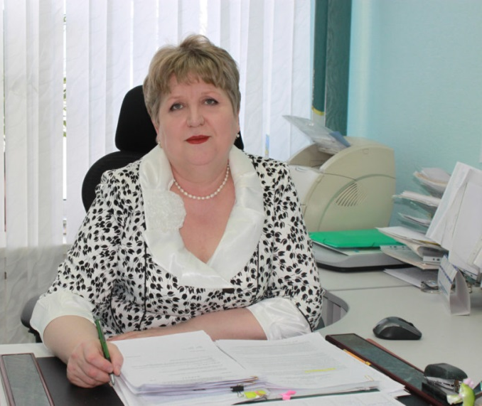
Доклад «Как вывести школу
из режима ограничений и подготовиться к новому учебному году с учетом всех требований Минпросвещения и Роспотребнадзора»
Н.В. Менщикова, директор
МБОУ СОШ №4

Slide 36
М.В. Тришина, заместитель заведующего МБДОУ «Детский сад №10 «Снежинка»

Slide 41
ГОРОДСКОЕ ПЕДАГОГИЧЕСКОЕ СОВЕЩАНИЕ
«Итоги 2019-2020 учебного года: проблемные зоны, «точки роста», приоритетные задачи»
Редакционная коллегия:
М.Н. Бусова, начальника Управления образования и молодежной политики администрации города Урай;
В.И. Погорелова, к.п.н., начальник отдела психолого-медико-психологического сопровождения МАУ «Городской методический центр»;
Л.В. Грачева, директор МАУ «Городской методический центр»;
Л.Г. Моисеева, методист отдела методического сопровождения МАУ «Городской методический центр».
«Итоги 2019-2020 учебного года: проблемные зоны, «точки роста», приоритетные задачи» - методический журнал/Управление образования и молодежной политики администрации города Урай, муниципальное автономное учреждение города Урай «Городской методический центр»; ред. коллегия: В.И. Погорелова, М.Н. Бусова, Л.В. Грачева –Урай: МАУ «Городской методический центр», 2020 -№1. – 10 с.
В методический журнал вошли выступления руководителей образовательных организаций дошкольного и общего образования по актуальным вопросам обучения и воспитания детей в условиях введения федеральных государственных образовательных стандартов.
Сборник адресован педагогам, руководителям, специалистам образовательных организаций.
© Управление образования и молодежной политики города Урай, 2020
© МАУ «Городской методический центр», 2020

